Slide 1


Slide 2

Cloud Computing Essentials

Slide 3
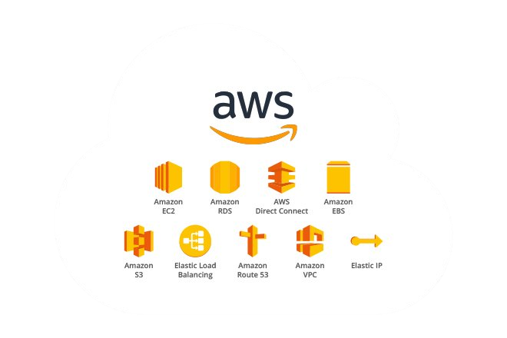
AWS คืออะไร
AWS หรือ Amazon Web Services คือ cloud computing service ให้เช่าเครื่องมือต่าง ๆ เช่น เซิร์ฟเวอร์ เน็ตเวิร์ก ฯลฯ เพื่อไปใช้ทำงานประมวลผล เช่น เว็บไซต์ แอปพลิเคชั่น Machine Learning และอื่นๆ มีข้อดีคือให้เช่าเครื่องมือหลากหลาย ครบครัน และintegrateเข้าด้วยกันได้ง่าย ปรับสเกลการใช้งานง่าย ช่วยลดค่าใช้

Slide 4

รูปที่ 1.1 Amazon S3
แหล่งที่มา https://aws.amazon.com/th/s3/

Slide 5
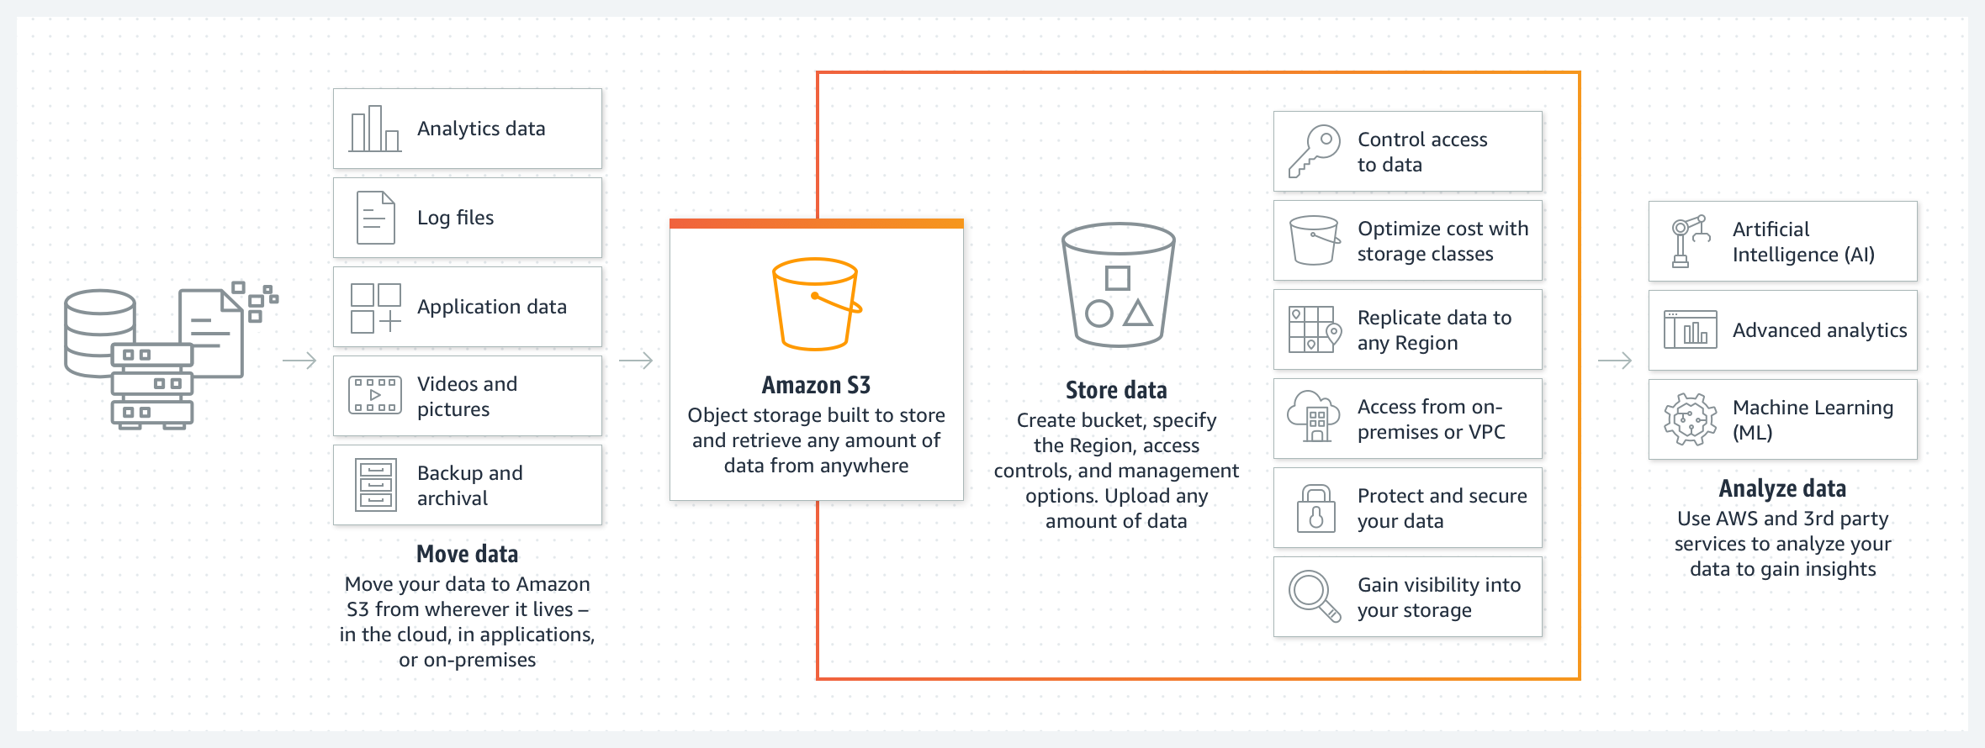
Amazon Simple Storage Service (Amazon S3) คือบริการจัดเก็บในรูปแบบอ็อบเจกต์ที่มอบความสามารถในการปรับขนาด ความพร้อมใช้งานของข้อมูล ความปลอดภัย และประสิทธิภาพระดับชั้นนำในอุตสาหกรรม ลูกค้าทุกขนาดและทุกอุตสาหกรรมสามารถจัดเก็บและปกป้องข้อมูลจำนวนเท่าใดก็ได้สำหรับกรณีการใช้งานแทบทุกประเภท เช่นที่จัดเก็บข้อมูลดิบ แอปพลิเคชันแบบ cloud-native และแอปมือถือ ด้วยพื้นที่จัดเก็บที่คุ้มค่าและคุณสมบัติด้านการจัดการที่ใช้งานได้ง่าย คุณจึงสามารถปรับค่าใช้จ่ายให้เหมาะสม จัดระเบียบข้อมูล และกำหนดค่าการควบคุมการเข้าถึงที่ปรับแต่งโดยละเอียดเพื่อตอบสนองข้อกำหนดทางธุรกิจ องค์กร และการปฏิบัติตามข้อกำหนดเฉพาะ

Slide 6
ใช้ Amazon S3 ทำอะไรได้บ้าง
Amazon S3 มีอินเทอร์เฟซการบริการเว็บไซต์ที่เรียบง่ายซึ่งคุณสามารถจัดเก็บและกู้คืนข้อมูลได้ทุกปริมาณ ทุกเวลา และจากทุกที่ ด้วยบริการบนเว็บนี้ คุณจะสามารถสร้างแอปพลิเคชันที่ใช้ประโยชน์จากที่จัดเก็บข้อมูล Cloud Native ได้อย่างง่ายดาย เนื่องจาก Amazon S3 สามารถขยายขนาดได้มากและมีค่าใช้จ่ายเฉพาะเท่าที่คุณใช้งานเท่านั้น จึงทำให้คุณสามารถเริ่มต้นจากจุดเล็กๆ และขยายแอปพลิเคชันในแบบที่ต้องการได้ โดยไม่ต้องแลกกับประสิทธิภาพการทำงานหรือความน่าเชื่อถือ
Amazon S3 ยังได้รับการออกแบบมาให้มีความยืดหยุ่นสูงอีกด้วย จัดเก็บข้อมูลได้ทุกประเภทและทุกจำนวนตามที่ต้องการ อ่านข้อมูลเดิมซ้ำนับล้านครั้งหรืออ่านเฉพาะเมื่อเกิดการกู้คืนหลังภัยพิบัติฉุกเฉิน สร้างแอปพลิเคชัน FTP ที่เรียบง่ายหรือเว็บแอปพลิเคชันที่ซับซ้อน เช่น เว็บไซต์ค้าปลีกอย่าง Amazon.com Amazon S3 ช่วยให้นักพัฒนามุ่งเน้นไปที่การสร้างนวัตกรรมได้อย่างอิสระ แทนที่จะต้องคิดหาวิธีจัดเก็บข้อมูล

Slide 7
ทำไมเราจึงต้องเก็บข้อมูลลง S3
เหตุผลในการเก็บข้อมูลลง S3 มีหลากหลาย ตั้งแต่ความสามารถในการรองรับข้อมูลจำนวนมาก (scalability) ในระดับที่องค์กรทั่วไปไม่สามารถมีได้เท่ากับ AWS, ความน่าเชื่อถือในระบบคลาวด์ของ AWS การันตีว่าข้อมูลจะเข้าถึงได้เสมอ (ด้วยพลังวิศวกรรมของ AWS ที่เป็นคลาวด์อันดับหนึ่งของโลก), การมีเซิร์ฟเวอร์ของ S3 กระจายตัวอยู่ทั่วโลก ให้บริการลูกค้าได้จากทุกภูมิภาค ไปจนถึงความสะดวกในการบริหารจัดการ สำหรับองค์กรที่ไม่อยากมีภาระในการดูแลเซิร์ฟเวอร์เองส่วนรูปแบบการใช้งาน S3 ก็มีหลากหลายเช่นกัน ตั้งแต่การเก็บข้อมูลทั่วไป การสำรองข้อมูล (แทนการสำรองลงเทปหรือข้ามไซต์ ก็เปลี่ยนมาเก็บลงคลาวด์แทน) หรือการเก็บข้อมูล Big Data เพื่อใช้วิเคราะห์
สำหรับแอพพลิเคชันยุคใหม่ๆ ที่เริ่มต้นในยุคคลาวด์ การเลือกเก็บข้อมูลลง S3 (หรือบริการเทียบเคียงของคู่แข่งอย่าง Azure หรือ Google Cloud) จึงเป็นเรื่องสมเหตุสมผล สตาร์ตอัพและบริษัทจำนวนมากในไทยก็เป็นลูกค้าของบริการในลักษณะนี้

Slide 8
อะไรคือ Bucket
ในการใช้งาน S3 จำเป็นต้องสร้าง “ถัง” (bucket) สำหรับเก็บข้อมูลขึ้นก่อน คำอธิบายแบบรวบรัดของ bucket เปรียบได้กับโฟลเดอร์ชั้นนอกสุด เพื่อให้เราจัดหมวดหมู่ข้อมูลได้เป็นระเบียบ และไม่นำข้อมูลที่ไม่เกี่ยวข้องกัน (เช่น ใช้งานคนละโครงการ) มายุ่งกัน
ข้อจำกัดของ bucket คือแต่ละถังต้องมีชื่อเฉพาะของตัวเอง และห้ามซ้ำกันในระบบทั้งหมดของ S3 ด้วย ผู้ใช้แต่ละรายสามารถตั้งชื่อ bucket เป็นอะไรก็ได้ (แค่ว่าห้ามซ้ำกับ bucket ที่มีอยู่แล้วในระบบ) ชื่อของ bucket ที่ตั้งไว้จะกลายเป็นส่วนหนึ่ง URL สำหรับให้เข้าถึงได้ ตัวอย่างเช่น https://myawsbucket.s3.amazonaws.com
เมื่อสร้าง bucket แล้ว ผู้ใช้ถึงสามารถเก็บข้อมูล (S3 เรียกว่า object) ลงในถังตามที่ต้องการใช้งาน

Slide 9
โครงสร้างของ Amazon S3 ประกอบไปด้วย 2 ส่วน ได้แก่
Bucket เป็นถังเก็บข้อมูลที่ไว้เก็บ Object โดยสามารถเก็บจำนวนข้อมูลได้ไม่จำกัด โดยชื่อของ Bucket จะเป็น Unique กันระดับ Global นั่นคือเราจะตั้งชื่อ Bucket ซ้ำกับคนอื่นไม่ได้
Object เป็นเนื้อข้อมูลโดยประกอบไปด้วย 2 ส่วน ได้แก่ 1. เนื้อข้อมูลดิบ 2. คำอธิบายข้อมูล (Metadata) เช่น การประเภทของข้อมูล (Content-type) หรือการเก็บ Cache (Cache-header) เป็นต้น โดยชื่อ Object จะเป็น Key

Slide 10
ความปลอดภัยจากการตั้งค่าต่างๆ ของ AWS
ในการเข้าถึงไฟล์จากผู้ใช้ภายนอก โดย Default จะเป็น Private นั่นคือเราไม่สามารถเข้าถึงไฟล์ได้จาก Internet หากเราไม่ได้ให้ Permission เพิ่มเติม
ในการให้ Permission เพิ่มเติม เราจะมีการตั้ง Permission Policy โดยการตั้งค่าแต่ละแบบขึ้นอยู่กับ Use Case ของการใช้งานโดยเราสามารถตั้งค่าได้ 3 ส่วนได้แก่
การตั้ง Policy บน Bucket (Bucket Policy) เป็นการตั้ง Permission ของ S3 Bucket
การตั้ง Policy บน IAM (IAM Policy) เป็นการตั้ง Permission ให้กับผู้ใช้งานบน Amazon Web Services
การตั้ง ACL บน Bucket (ACL) เป็นการตั้ง Permission ของไฟล์ (ไม่ขออธิบายในบทความนี้ เนื่องจากส่วนใหญ่สามารถใช้ Bucket Policy ในการใช้งานได้)

Slide 11
Policy จะมีสิ่งที่ต้องกำหนดอยู่ 4 ส่วนหลัก ได้แก่
Effect — เป็นการบอกว่า Allow/Deny “Allow” คืออนุญาตให้มี Permission
Principle —เป็นการบอกว่าใคร ในที่นี้ให้เป็น “*” แปลว่าให้กับทุกคน
Action — เป็นการบอกว่าทำอะไร ในที่นี้เป็น “S3:GetObject” ที่ให้อ่านไฟล์ S3 ได้อย่างเดียว
Resources — เป็นการบอกว่าที่ไหน ในที่นี้เป็น S3 Bucket ชื่อ demo-s3-security และเป็น /* คือไฟล์ทัั้งหมดใน Bucket นี้

